Slide 1
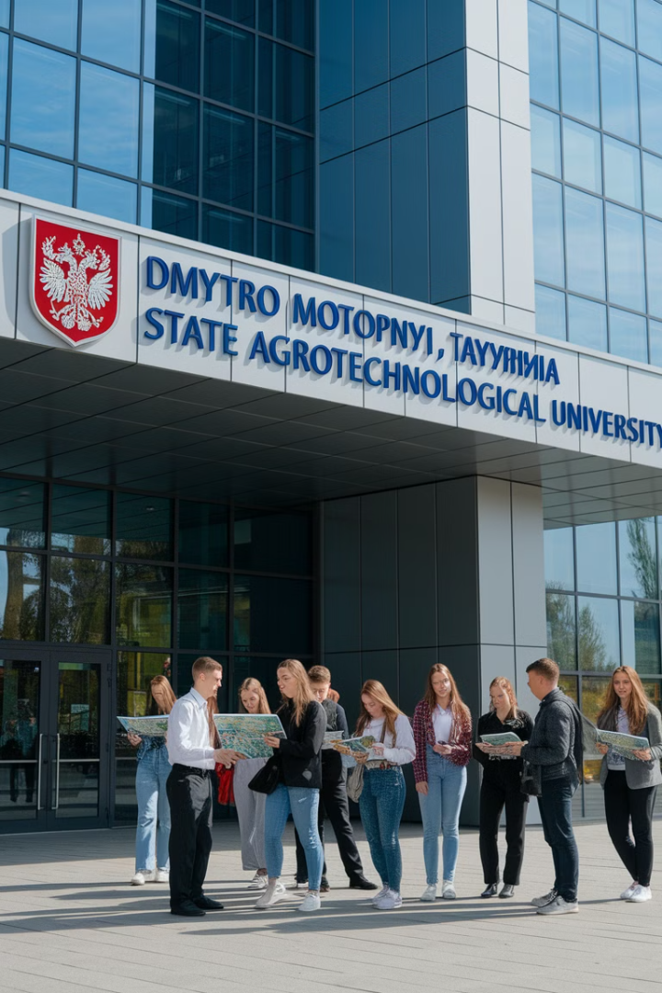
Таврійський державний агротехнологічний університет імені Дмитра Моторного
Освітньо-професійна програма «ТУРИЗМ»
Спеціальність
Рівень освіти
242 «Туризм і рекреація»
Перший (бакалаврський) рівень вищої освіти
Гарант ОПП: к.е.н, доцент Валентина ДЕМКО

Slide 2
Розробники освітньо-професійної програми:
Демко Валентина Сергіївна - гарант освітньо-професійної програми, керівник робочої групи, кандидат економічних наук, доцент кафедри економіки і бізнесу Таврійського державного агротехнологічного університету імені Дмитра Моторного;
Колокольчикова Ірина Володимирівна – доктор економічних наук, доцент кафедри економіки і бізнесу Таврійського державного агротехнологічного університету імені Дмитра Моторного;
Тараненко Галина Григорівна - кандидат педагогічних наук, доцент кафедри суспільно-гуманітарних наук Таврійського державного агротехнологічного університету імені Дмитра Моторного;
Дроботова Марина Володимирівна – кандидат економічних наук, доцент кафедри туризму і готельно-ресторанної справи Черкаського національного університету імені Богдана Хмельницького;
Бровкіна Олеся Володимирівна – директор туристичного агентства «OLDI TRAVEL»;
Корнєва Дар’я Олегівна – здобувач вищої освіти за першим (бакалаврським) рівнем вищої освіти спеціальності 242 Туризм Таврійського державного агротехнологічного університету імені Дмитра Моторного

Slide 3
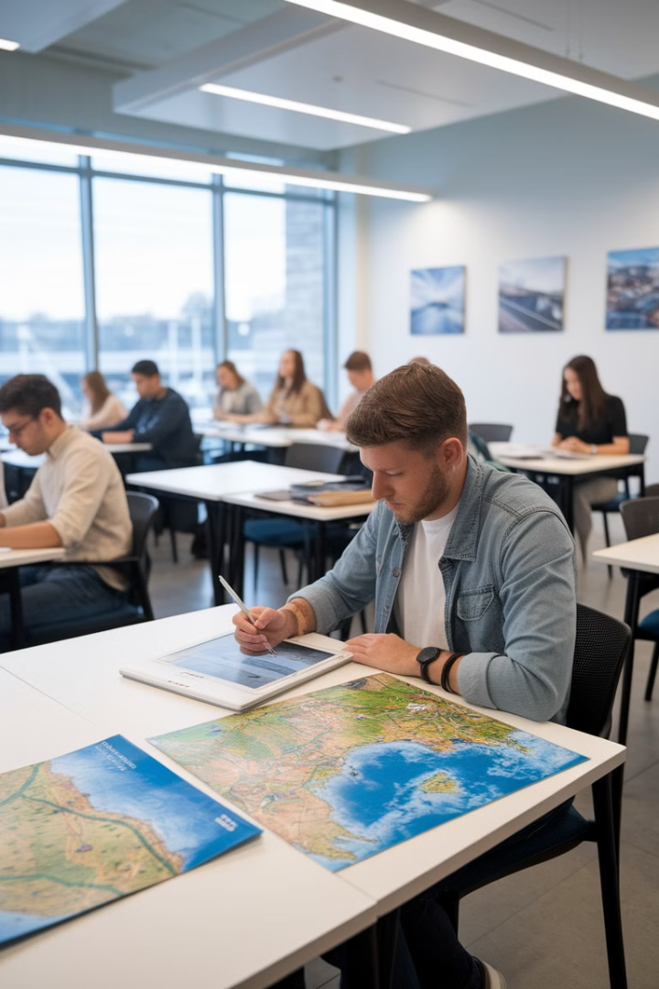
Профіль освітньо-професійної програми
Освітньо-професійна програма «Туризм» за спеціальністю 242 «Туризм і рекреація» пропонує комплексне освітнє середовище, що поєднує теоретичні знання та практичні навички, необхідні для успішної кар'єри в індустрії туризму та рекреації.
Програма охоплює різні аспекти галузі, включаючи географію туризму, краєзнавство, рекреалогію, економіку туризму, менеджмент та маркетинг, а також правове регулювання і безпеку туристичної діяльності.

Slide 4
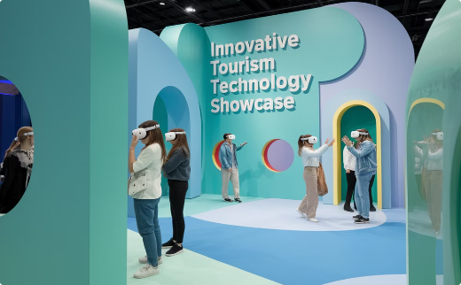
Цілі та завдання програми
Формування компетентностей
Підготовка висококваліфікованих фахівців
Забезпечення розвитку туризму
Навчальна програма спрямована на формування у студентів загальних та фахових компетентностей, необхідних для успішного здійснення професійної діяльності в галузі туризму і рекреації.
Програма готує висококваліфікованих фахівців, здатних ефективно розв'язувати складні професійні задачі та практичні проблеми у сфері туризму і рекреації.
Програма сприяє розвитку туристичної галузі шляхом підготовки фахівців, здатних впроваджувати сучасні технології та інноваційні підходи в туристичний бізнес.

Slide 5
Орієнтація освітньої програми
Програма орієнтована на розуміння регіональної специфіки формування туристичних та рекреаційних продуктів.
Здобувачі освіти розвивають особистісні навички, підвищують рівень професійних компетентностей та ефективної соціальної комунікації.
Програма надає здобувачам освіти міцне підґрунтя для успішного працевлаштування в різних сферах туристичної індустрії.

Slide 6
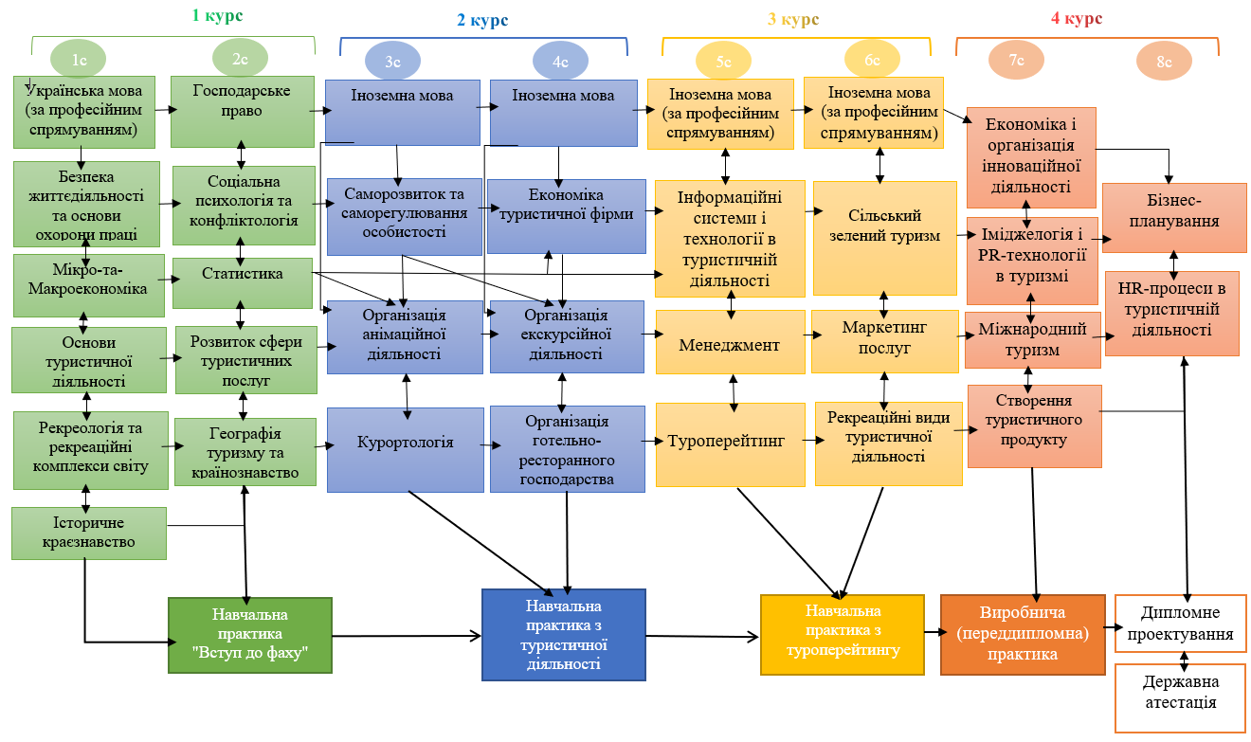
Структурно-логічна схема освітньо-професійної програми «Туризм»

Slide 7
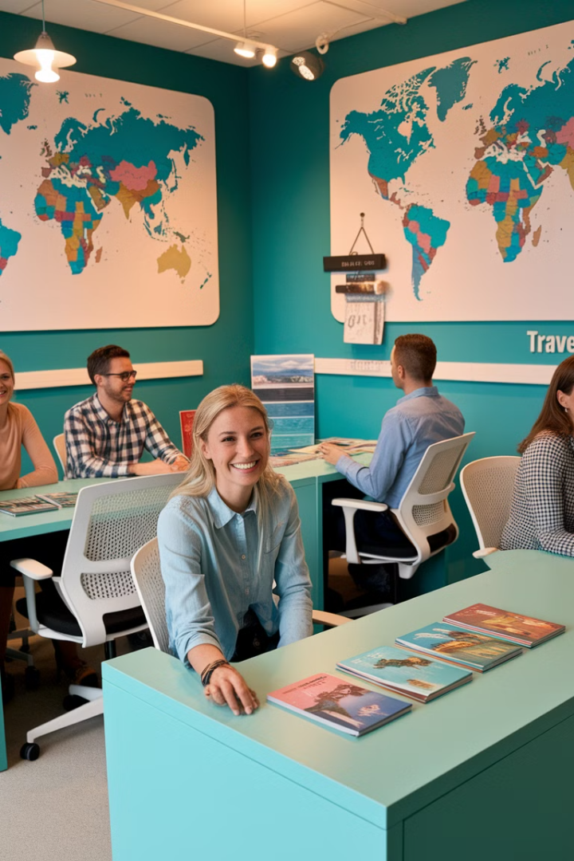
Практична складова програми
1
Навчальна практика
Освітньою програмою передбачені навчальні практики, які надають і розвивають практичні навички з різних напрямків туристичного обслуговування, включаючи «Вступ до фаху», «Туристична діяльність» та «Туроперейтингу».
2
Виробнича практика
Виробнича практика дає можливість здобувачам освіти застосувати свої знання та навички на реальних робочих місцях у туристичних компаніях, готелях, ресторанах, транспортних компаніях.
3
Дипломне проектування
Дипломне проектування дозволяє здобувачам освіти розробити власний проект, пов'язаний із сферою туризму і рекреації, демонструючи глибоке розуміння та практичне застосування своїх знань.

Slide 8
Ключові компетентності програми
Професійні знання
Практичні навички
Комунікаційні навички
Здобувачі освіти отримують глибокі знання про різні форми та види туризму, рекреаційно-туристичні ресурси, організацію туристичних подорожей та комплексне туристичне обслуговування.
Програма надає здобувачам освіти практичні навички, необхідні для ефективного управління туристичним бізнесом, розробки та просування туристичних продуктів, організації екскурсійної діяльності та забезпечення безпеки туристів.
Здобувачі освіти розвивають комунікаційні навички, необхідні для ефективного спілкування з клієнтами, партнерами та колегами в туристичній сфері.

Slide 9
Програмні результати навчання, визначені закладом вищої освіти
РН23. Розуміти специфіку формування регіональних туристичних продуктів та їх впровадження в діяльність суб’єктів туристичного бізнесу.
РН24. Розробляти програми саморозвитку і використовувати засоби саморегуляції для забезпечення систематичного підвищення рівня професійних компетентностей, та особистісних навичок ефективної соціальної комунікації.

Slide 10
Відповідність складових ОПП
Програмні результати та компетентності
Програмні результати навчання та компетентності, визначені освітньою програмою, узгоджені між собою, забезпечуючи послідовний розвиток знань, навичок та компетенцій студентів.
1
Програмні результати та освітні компоненти
2
Програмні результати навчання тісно пов'язані з освітніми компонентами програми, що гарантує системне та цілеспрямоване навчання здобувачів освіти.
Компетентності та освітні компоненти
3
Визначені освітньою програмою компетентності відповідають освітнім компонентам, забезпечуючи всебічний розвиток фахових знань та навичок.

Slide 11
Організація навчального процесу
Студентоцентроване навчання
Навчальний процес побудований на засадах студентоцентрованого навчання, що заохочує здобувачів освіти до саморозвитку, самостійного навчання та розвитку критичного мислення.
Інтерактивні методи
Викладачі використовують різноманітні інтерактивні методи навчання, включаючи кейс-метод, ситуаційні завдання, ділові ігри та підготовку презентацій.
Онлайн-платформа
Доступ до онлайн-платформи Moodle забезпечує здобувачам освіти можливість самостійного навчання, доступу до навчальних матеріалів та комунікації з викладачами.
Індивідуальне та дуальне навчання
Програма пропонує можливість індивідуального та дуального навчання, що дозволяє здобувачам освіти глибоко досліджувати обрані теми та отримувати практичний досвід.

Slide 12
Система оцінювання знань
Поточний контроль
Поточний контроль включає практичні, лабораторні та семінарські заняття, що дають можливість оцінити розуміння здобувачів освіти окремих тем та рівень їх підготовленості до виконання конкретних завдань.
Підсумковий модульний контроль
Підсумковий модульний контроль проводиться у формі тестів, контрольних робіт, практичних завдань та індивідуальних робіт, що оцінюють рівень засвоєння навчального матеріалу.
Семестровий контроль
Семестровий контроль здійснюється у формі екзаменів, що базуються на розробленому пакеті екзаменаційних білетів, які оцінюють знання здобувачів освіти з дисципліни.
Захист кваліфікаційної роботи
Захист кваліфікаційної роботи бакалавра є важливою складовою атестації, яка дозволяє оцінити рівень самостійної наукової роботи здобувача освіти та його здатність використовувати здобуті знання та навички для вирішення практичних завдань.

Slide 13
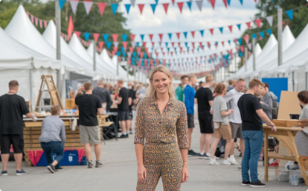
Професії, доступні після закінчення програми
Екскурсовод
Менеджер готелю
Туристичний агент
Організатор туристичних заходів
Проведення захоплюючих екскурсій та створення незабутніх вражень для туристів
Управління готельним комплексом та забезпечення високої якості обслуговування
Організація подорожей та консультування клієнтів щодо туристичних напрямків
Планування та координація туристичних подій та фестивалів

Slide 14
Система внутрішнього забезпечення якості
Моніторинг якості
Університет впровадив систему управління якістю, яка відповідає міжнародним стандартам ISO 9001:2015. Система забезпечення якості освіти включає регулярний моніторинг освітніх програм та процедур, щоб забезпечити високий рівень навчання.
Залучення стейкхолдерів
До процесу перегляду та вдосконалення освітньої програми залучаються здобувачі освіти, викладачі, роботодавці, а також інші зацікавлені сторони.
1
2
Дотримання академічної доброчесності
4
3
Опитування та збір відгуків
Регулярні онлайн-опитування та анкетування проводяться з метою збору відгуків від здобувачів освіти, випускників та роботодавців щодо якості освіти та організації навчального процесу.
Університет дотримується норм академічної доброчесності, які забезпечують чесність та відповідальність у навчальному процесі.

Slide 15
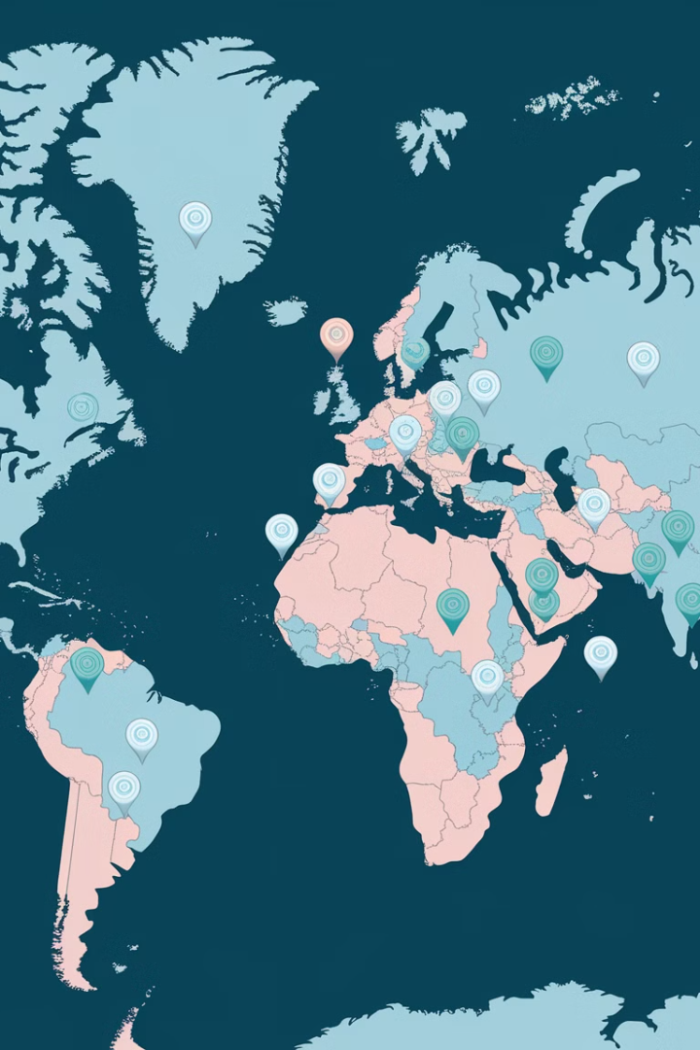
Переваги програми «Туризм»
1
Комплексний підхід
Програма пропонує комплексне вивчення туризму, охоплюючи різні аспекти галузі, від географії туризму та краєзнавства до менеджменту, маркетингу та правового регулювання.
2
Практична орієнтація
Навчальний процес надає студентам практичні навички,
що готують їх до успішної роботи в туристичній індустрії.
3
Сучасне обладнання
Університет забезпечує студентів доступом до сучасного обладнання та ресурсів, що сприяє ефективному навчанню та розвитку.
4
Міжнародна співпраця
Програма тісно пов'язана з міжнародними стандартами та має можливість для академічної мобільності, що розширює можливості студентів для навчання та працевлаштування.

Slide 16
Освітня програма «Туризм» Таврійського державного агротехнологічного університету імені Дмитра Моторного
— це відмінний вибір для тих, хто прагне розвивати кар'єру в галузі туризму і рекреації. Здобувши бакалаврський ступінь за цією програмою, ви отримаєте міцне підґрунтя для професійного розвитку та досягнення успіху в цій динамічній і захоплюючій галузі.

Slide 17
Дякую за увагу!
Ми сподіваємося, що ця презентація дала вам повне уявлення про освітньо-професійну програму «Туризм».
Якщо у вас є будь-які питання, звертайтесь на кафедру економіки і бізнесу.

